Slide 1
Krisereaktioner og skadehåndtering
Webinar Forsikringsforeningen
3. Februar 2026
V. Klinisk psykolog og specialist
Morten Halberg
Notes:
præsentere mig kort, jeg arbejder til daglig som psykolog, og møder en del mennekser i krise. Jeg har gennem mange år arbejdet med forskellige typer kriser, her under flygtninge med krigs og tortur traumer, men også helt almindelige kriser, som vi kender mere fra hverdagslivet.
Jeg har en del samarbejder med forsikringsselskaber, og er derfor også en af dem som I typisk vil henvise jeres kunder til, når de har brug for psykologisk bistand på den ene eller anden måde.
- hvad skal vi idag?

Slide 2
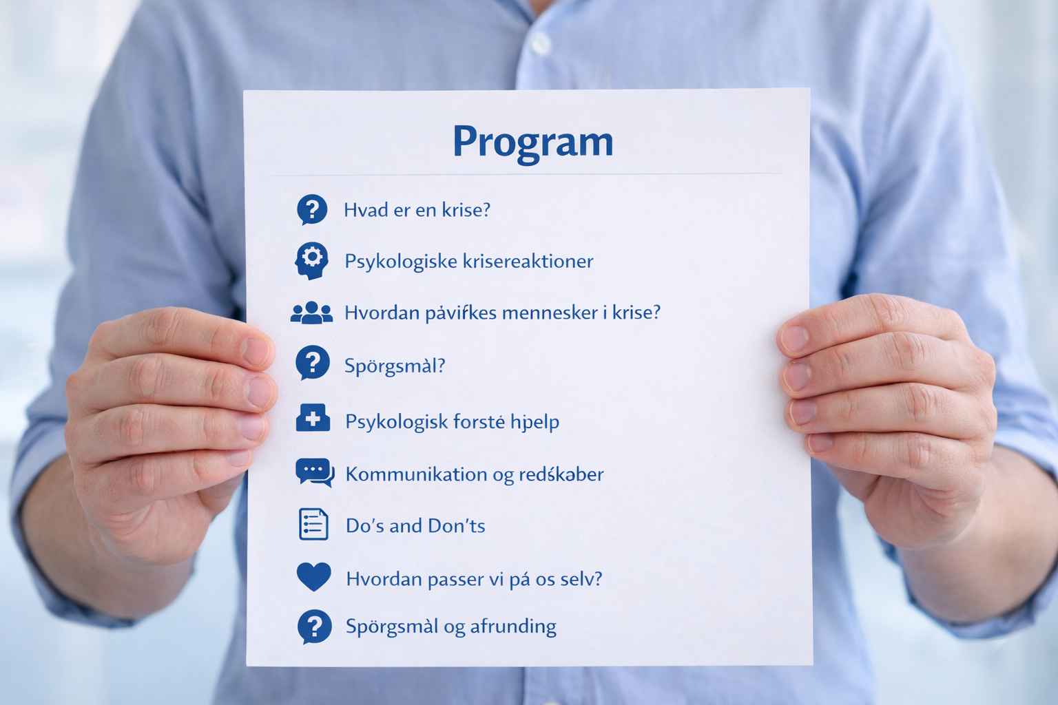
Notes:
Vi har en times tid sammen her idag, hvor vi skal kigger på nogle af de grundlæggende forståelser af kriser og hvordan man håndtere dem. Jeg har lagt det op sådan at vi i første omgang kigger på hvad en krise er og hvilke reaktioner vi kan forvente, og så herefter forholder os mere til, hvordan vi så kan håndtere det når vi møder det. Som når i sidder med det i jeres skadeshåndtering fx.
jeg har lagt op til at der ca halvejs er mulighed for at stille opklarende spørgsmål, eller hvis noget skal uddybes. Så hvis dier er noget undervejs i sidder og tænker, så kan i stille det der. Og så vil vi også slutte af med at åbne op for spørgsmål og kommentarer, inden vi runder af for idag. I sender spørgsmålene i kommentarsporet, og så vi Maike og jer samle det op herinde og så skal jeg forsørge at svare så godt jeg kan. Det er ikke sikkert vi kan nå alle spørgsmål, vi har kun den tid vi har, men jeg skal gøre mit bedste.
- Hvad er en krise?
Psykologiske krisereaktioner
Hvordan påvirkes mennesker i krise?
Spørgsmål?
Psykologisk første hjælp
Kommunikation og redskaber
Do’s and Don’ts
Hvordan passer vi på os selv?
Spørgsmål og afrunding
Slide og materialet her, kan I efterfølgende få tilsendt og det vil lægge som en del af jeres videns bank.
- vi slutter kl. 17.45

Slide 3
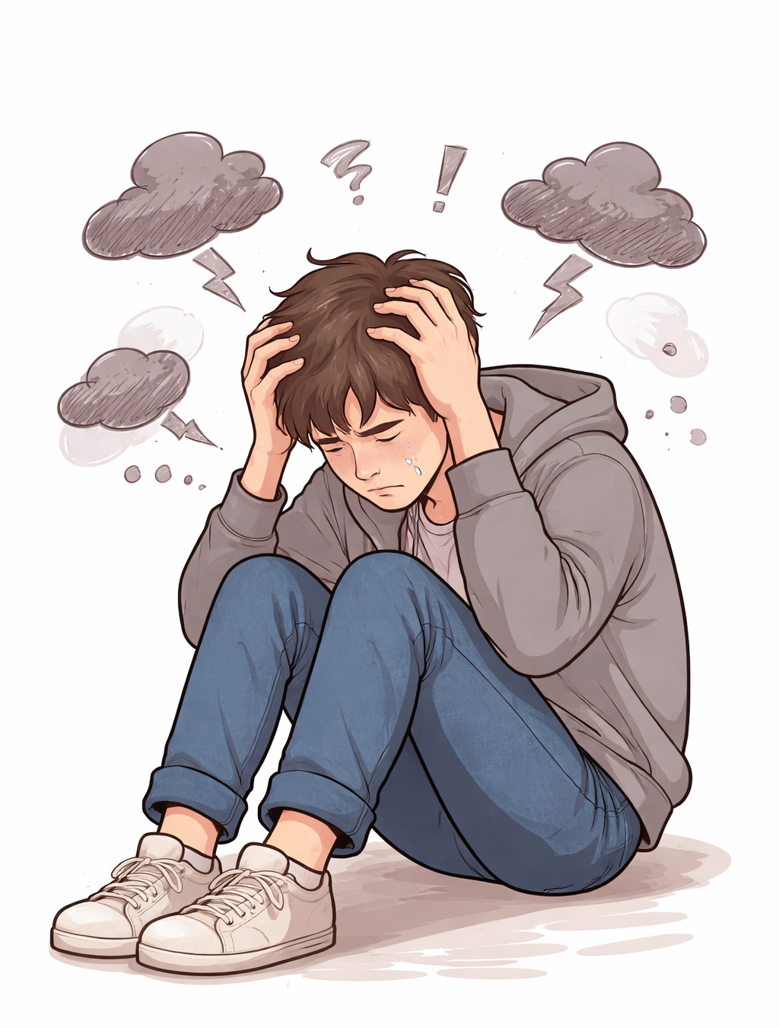
Hvad er en krise?
“en psykisk tilstand, der opstår, når en person udsættes for en belastning eller begivenhed, som overstiger vedkommendes hidtidige mestringsstrategier og psykiske ressourcer.”
(Cullberg 1976)
Notes:
Det er et menneskeligt vilkår at vi møder modgang og kriser er som sådan ikke udtryk for en patologi eller unormal tilstand med kan snarere ses som en reaktion på en for stor belastning. Alle mennesker har en tærskel og kan nå et punkt hvor det man normalt ville kunne håndtere eller klare overskrides, og her er det vi oplever krisereaktioner

Slide 4
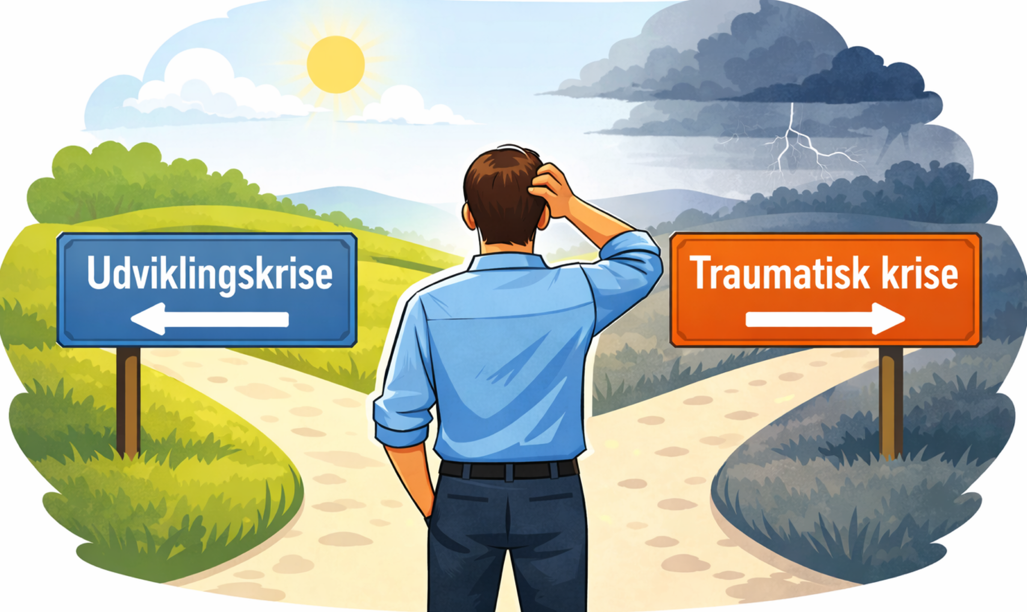
Notes:
Lad os starte med at få lidt hold på begreber og hvad vi egentlig taler om, når vi siger ‘Krise’.
Helt overordnet kan vi skelne mellem to typer af kriser, nemlig det vi kalder udviklingskriser og det der hedder traumatiske kriser. Hvor:
udviklingskriser er almene kritiske dele af menneskelivet, så som: overgangen til voksen livet, at blive forældre, flytte hjemmefra, skilsmisse
En udviklingskrise opstår ved store livsovergange, hvor kendte rammer brydes, og man skal omstille sig til nye roller, relationer og vilkår.
traumatiske kriser som er voldsomme hændelser af truende og belastende karakter, bilulykker, røverier mm. Eller høj belastning over tid fx arbejdsmæssigt pres. Noget som ikke alle udsættes for og som udgør en belastning fra en ydre påvirkning.
I forsikringsregi vil de sikkert ofte møde de traumatiske kriser, men kan jo også møde udviklingskriser, fx ved skilsmisser eller pårørende ved dødsfald. En del af reaktionerne vil dog være de samme, og vi vil idag primært fokusere på traumatiske kriser. Jeg har valgt at læge trykket her, også fordi vi har begrænset tid.
traume betyder grundlæggende ‘sår’ af varig eller midlertidig karakter som følge af en ydre påvirkning. Og det taler ind i sårbarhed, som en komponent i forståelsen af kriser, og hvad det er vi reagerer på, når der opstår en krise.
Her er det afgørende at forstå at krisen er en reaktion på tab

Slide 5
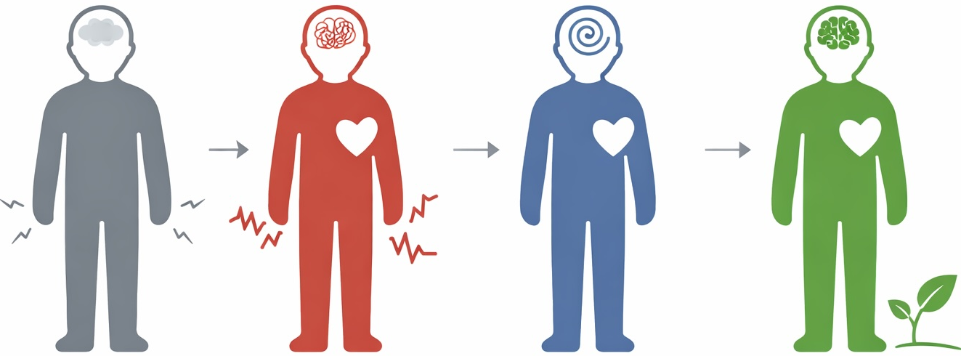
Krisens 4 faser
CHOK
- Overvældelse
- lukker ned
REAKTION
Følelser frem
Alarm I kroppen
BEARBEJDNING
- Bedre regulering
- håndtering/forståelse
NYORIENTERING
- Ny mening
- Forbindelse igen
Notes:
Overordnet set så vil et krise forløb gennemgå 4 faser, hvor vi efter en given hændelse kan observere at personer typisk gennemgår: chok, reaktion, bearbejdning og nyorientering. Det er vigtigt at sige at der altid er individuelle variationer, og faserne oftes vil være overlappende og skiftende, og ikke forløbe som en binært fremskridende proces. Men for overblikket og forståelsen skyld, er det her skitseret lidt forsimplet.
Det kan være godt at vide, at dette er helt almindelige og adaptive reaktioner, altså sunde og naturlige mestringsstrategier, på en belastning. Fordi det vil første øjekast måske ikke vil se sådan ud - når en person fx præsenterer et dødsfald helt uden følelser eller vi får en person i røret der grinende fortæller om en ulykke han lige har været ude for - det kan slå os lidt ud, men det kan også virke skræmmende for personen selv, ofte vil folk få en bekymring for at de er ved at blive skøre.
Men altså de 4 faser, gennemgå kort.
Den måde en krise normalt forløber på er altså vore systems måde at håndtere belastningen på, det er et beredskab der startes for at kunne: overleve, bearbejde og tilpasse os den nye virkelighed. De 4 faser giver os en forståelse af, at der er et menneskeligt beredskab, et hjælpe apparat, der så at sige går i gang for at passe på os og genoprette balancen og vores forbindelse til verden.
Det kan også være godt at vide for at have en forståelse af, hvor folk vi møder måske er henne i processen, kunden der ringer ind lige efter en ulykke vil med en vis sandsynlighed have Andre reaktioner end den kunde der ringer ind en uge efter.
For at forstå hvad kriser menneskelig set handler om, kan det være godt at betragte det som tab.. af en række ting, der overordnet set bringer os i fare..

Slide 6
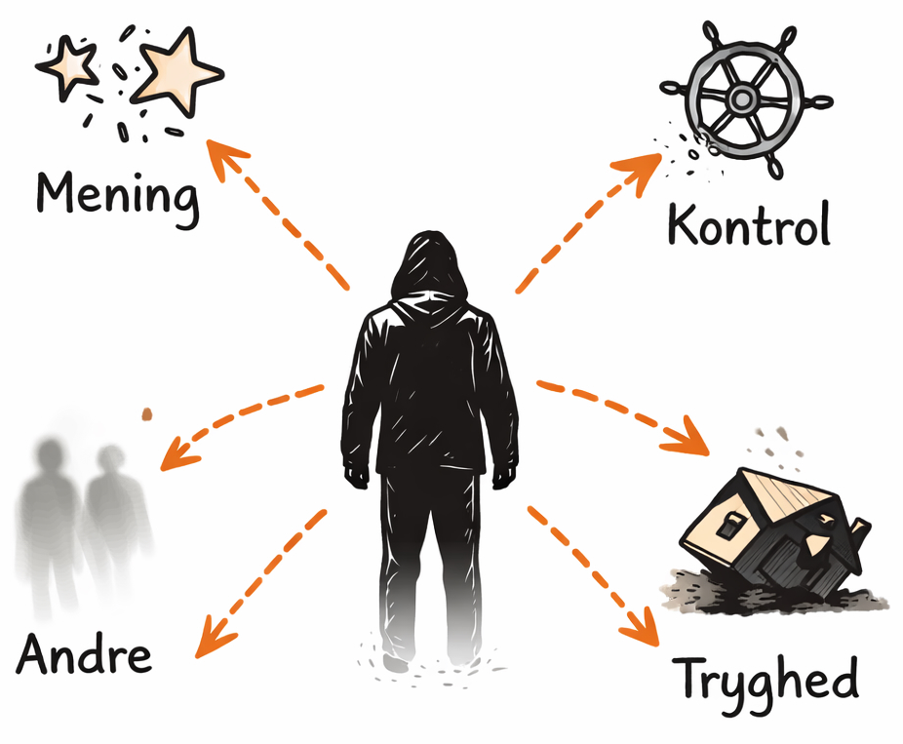
Tab af…
Notes:
Krisen kan ses som en reaktion på tab på flere og - ofte samtidige - niveauer, og hjælpe os med at forstå både hvad det er der sker med mennesker i krise og hvordan vi bedst hjælper dem.
1) Helt grundlæggende er mennesket et meningsskabende væsen, vi er indrettet til at skabe mening og søger dette. situationer hvor vi ikke længere kan skabe mening vil ofte opleves faretruende og ubehagelige, fordi tabet af mening bliver en grundlæggende trussel mod vores eksistens, vi kan ikke længere regne med at ‘verden er god’ fx (mange oplever krise over det som sker i USA fx) og det der før var forudsigeligt er måske blevet uforudsigeligt og derved truende. Vi ved at evnen til st skabe mening - selv i det meningsløse - er en meget stærk menneskelig resilisens faktor, og at tab af mening har stor betydning for krisereaktionen. Eks med koncentrations lejer fanger, der skaber mening her, som strategi for overlevelse.
2) Derfor kan kriser også ses som reaktioner på tab af kontrol, hvor den udsatte ikke længere oplever at kunne styre eller øve indflydelse på begivenhederne. Denne oplevelse af hjælpeløshed og tab af agens (handleevne) er psykologisk set noget vi ved har stor betydning for hvor traumatisk en givent hændelse vil være, og altså for krisens omfang og alvor. Oplevelsen af ikke at kunne komme væk fra en farlig situation eller være ude af stand til at beskytte sig selv eller andre fra en fare, vil ofte være noget vi høre om i krisehændelser. Tab af kontrol er en grundlæggende trussel for et menneske. Hændelser eller situationer hvor folk oplever sig ude af kontrol vil øge belastningen og risikoen for en mere alvorlig krise. Fx tortur som et ekstremt eksempel. Eller miste herredømmet over sin bil
3) På et mere konkret plan kan vi også forstå kriser som tabet af betydningsfulde andre eller forbindelsen til andre. Personen der mister en ægtefælle, forældre eller et barn. Dog kan det her være vigtigt at adskille krisen fra sorg. Hvor tab jo også forekommer ved sorg, men først bliver en krise der hvor der ikke er de fornødne resurser til at håndtere tabet - det ventede tab af farfar vil ofte ikke udløse en krise, mens det uventede dødsfald af en forældre ofte vil udløse en krise, fordi det overskrider personenes kapacitet. At være forbundet til andre relationelt er igen et grundlæggende menneskeligt livsvilkår, og tabet af forbindelse kan både opleves meningsløst og truende.
4) Tryghed, er en menneskelig base for overlevelse, tabet eller truslen mod tryghed er derfor også forbundet med krise, en oplevelse af at være i fare. Det være sig som reaktion på at have været vidne til andre der har været udsat for vold, et røveri man har overværet eller været del af.
Tabet af disse forbindelser er menneskeligt set voldsomme og faretruende…
På den måde er tab af: mening, kontrol, betydningsfulde andre og tryghed alle - og ofte i et samspil - knyttet til den traumatiske krisereaktion. Og hvis vi nu kigger videre på hvordan krisen og tabet rammer det enkelte menneske, kan vi se nogle typiske og almindelige reaktioner. Hvis vi kigger på funktionsniveau kan vi bemærke et andet tab, som er et afgørende og væsentligt træk ved krisen: nemlig midlertidige tab af kognitive funktioner.
I en krise situation fungerer hjernen ikke som den plejer!

Slide 7
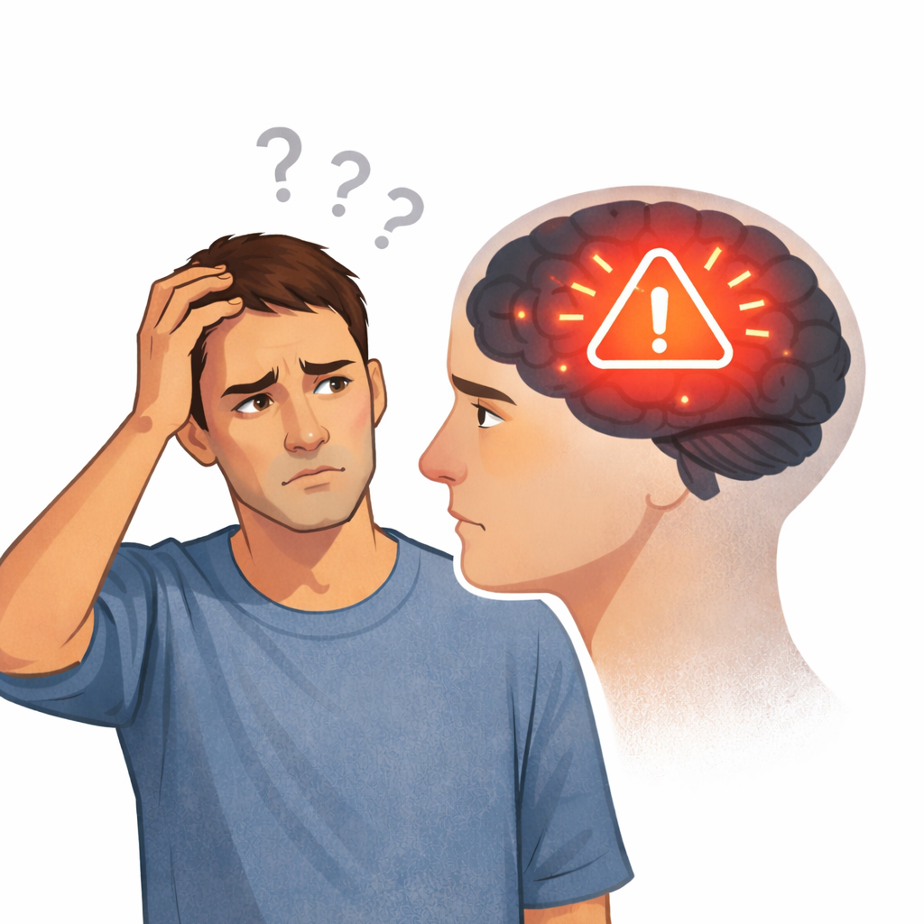
Alarm i hjernen
Hjernen virker ikke som den plejer:
- Orienteringsevnen svækkes
- Nedsat hukommelse
- Koncentrations besvær
- Logisk tænkning forringes
- tab af tid og rum fornemmelse
Notes:
Krisereaktion - hjernen:
Midlertidige og kortvarige tab af almindelige kognitive funktioner som: korttidshukommelse, logisk tænkning, orienteringsevnen, vil ofte forekomme ved kriser. Det er i udgangspunktet forbigående og vil aftage over relativt kort tid, og må regnes som normale reaktioner på usædvanlige belastninger. (ved udviklingen af mere alvorlige og længere varende traumatiske reaktioner så som PTSD kan dette blive mere vedvarende symptomer.)
Vi kan ofte opleve at folk virker usammenhængende, diffuse, glemmer ting de lige har fået at vide. I visse tilfælde kan vi også opleve at folk, kort efter en alvorlig ulykke fx, får en chok reaktion, hvor de i alvorlig grad mister vitale funktioner som fx syn eller bevæge apparatet helt paralyseres. Dette skyldes at hjernen, i en krise situation, ikke virker som den plejer men der aktiveres et kriseberedskab, så at sige, hvor kapaciteten i hjernen afsættes til overlevelse. Det betyder at de ‘højere’ funktioner som hukommelse og logisk tænkning sættes mere eller mindre ud af spillet.
Et godt eksempel er at folk kan blive meget sort/hvid tænkende fordi deres evne til at nuancere og se ting fra flere sider er nedsat. Hvilket kan have stor betydning for deres dømmekraft i en krise situation.vi kan ofte se at folk enten slet ikke kan tage beslutninger - kan ikke overskue ting, eller træffe meget dårlige beslutninger fx ‘jeg skal bare hjem’ selv om der er smerter i ryggen fx.
Omvendt kan der også ses eksempler på ‘super’hukommelse hvor hjernen bliver i stand til at bearbejde store mængder information - som et vern mod den opståede krise - det vil ofte komme til udtryk som krisereaktioner hvor personen fx giver udtryk for en oplevelse af uvirkelighed, at ting sker i slow motion eller tab af tidsfornemmelse.
Gode eksempler??

Slide 8
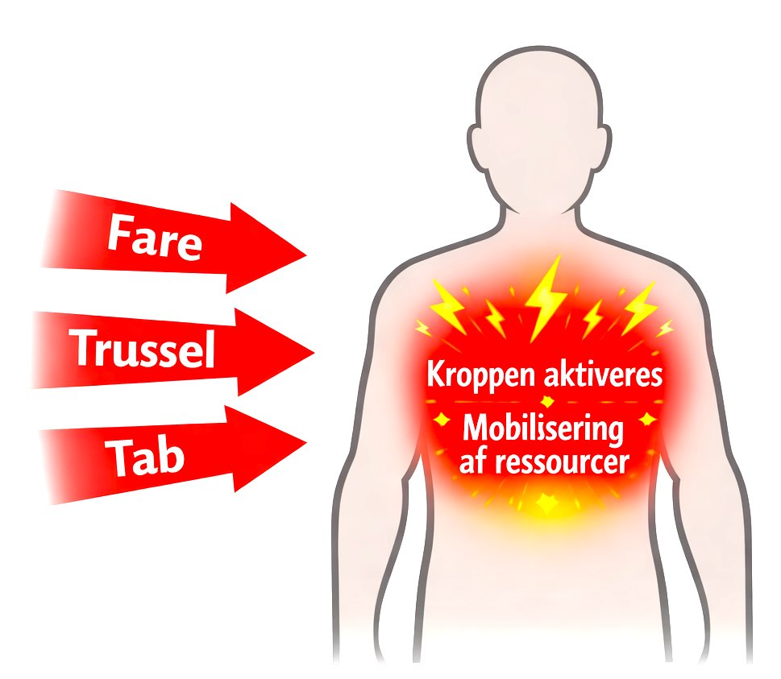
Kroppens alarm
i en krisesituation aktiveres kroppens resurser i et forsøg på at afhjælpe krisen.
kort sigt: Hjertebanken muskelspændinger, affaldsstoffer udskilles.
lang sigt: hormoner udskilles, generel øget hjerterytme, øget stofskifte.
Notes:
Krisereaktion - Kroppen:
Den traumatiske krise er en fare situation, og kroppen bliver aktiveret fordi tabet indebærer en fare…/trussel. Kropsligt betyder det, at der mobiliseres resurser til at klare krisen/situationen, det er det vi kender som en stress reaktion. Kroppen vil på kort sigt gøre klar til at kæmpe eller flygte - i nogle tilfælde vil den fryse, som et led i at overleve - og reagere med at øge blodcirkulationen, sende blod til muskler, spænde op, udskille affaldsstoffer. Og på længere sigt, søge at tilpasse sig krise situationen, ved at have et mere generelt forøget alarm beredskab, øget stofskifte, hjerte rytme, hormoner.
Det spiller naturligvis sammen med den kognitive kapacitet, som vi så før, hvor tabet af højere funktioner er et led i denne alarm proces. Vi kan ofte se det hos den kriseramte ved, at de kan blive mere opfarende, have pludselige emotionelle udbrud (de er mere aroused), og de vil ofte også selv kunne blive alarmerede over og måske skræmte af deres egne kropslige reaktioner - mit hjerte banker helt vildt, eller jeg er så anspændt.
godt eksempel, og hvorfor det er brugbart at vide? Det kan være godt at vide, at den man møder som er i krise, kan have en alameret krop, fordi det kan hjælpe os med at forstå hvorfor de reagere som de gør - det er faktisk meningsfuldt, og vi kan normalisere det, og berolige dem! Og så kan det være godt at vide noget om ens egen reaktion, hvis man selv oplever en alamering af kroppen i møde med det - det sker nemlig også.
Hvad er det så for reaktioner vi ofte vil se, når der opstår denne alarm tilstand? Her kan det være brugbart at kigge på 3 typiske reaktioner…

Slide 9
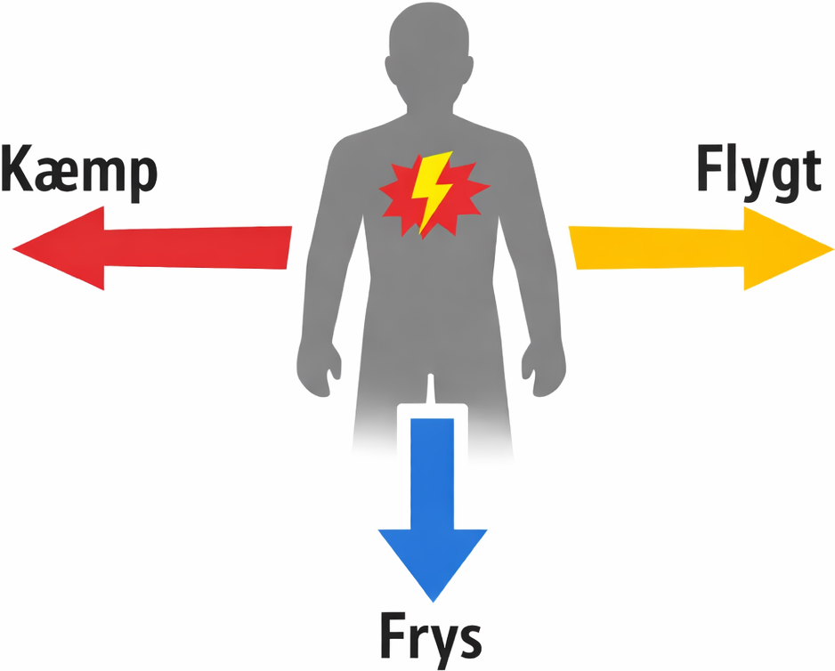
🔴 KÆMP
• Irritabilitet og vrede
• Behov for kontrol
• Rastløshed og anspændthed
• Hurtig tale, “kort lunte”
🟡 FLYGT
• Undgåelse og tilbagetrækning
• Overaktivitet eller konstant travlhed
• Distraktion (arbejde, skærm, alkohol)
• Uro og indre rastløshed
🔵 FRYS
• Handlingslammet og passiv
• Tomhed eller følelsesløshed
• Svært ved at tænke og beslutte
• Oplevelse af at være “koblet fra”
Notes:
Gennemskriv med mine ord…
Krisereaktion - kæmp, flygt, frys:
Kamp – “Jeg skal gøre noget NU”
Formål: Beskytte sig ved at gå i modangreb
Kendetegn:
• Irritation, vrede, frustration
• Konfrontation, kritik, bebrejdelse
• Rastløshed, anspændthed
• Hurtig tale, stærke holdninger
• Lav tolerance for modstand
I krise:
Energien rettes udad. Personen forsøger at genvinde kontrol ved at handle, presse på eller kæmpe – også verbalt eller relationelt.
⸻
Flugt – “Jeg skal væk herfra”
Formål: Beskytte sig ved at undgå truslen
Kendetegn:
• Undgåelse af situationer eller mennesker
• Trækning sig socialt
• Overaktivitet (holde sig konstant i gang)
• Distraktion, arbejde, skærm, misbrug
• Tanker om at “flygte” mentalt eller fysisk
I krise:
Energien rettes væk. Personen forsøger at mindske ubehaget ved at undgå det, der aktiverer krisen.
⸻
Frys – “Jeg kan ikke gøre noget”
Formål: Overleve ved at lukke ned
Kendetegn:
• Tomhed, følelsesløshed
• Handlingslammelse
• Langsomhed, passivitet
• Svært ved at tænke, beslutte, huske
• Oplevelse af afstand til sig selv eller verden
I krise:
Systemet går i nedlukning. Det er ikke et valg – men en automatisk overlevelsesreaktion, når belastningen overstiger kapaciteten.
Vigtige pointer (god til opsamling)
• Alle tre er normale, biologiske reaktioner
• De er automatiske, ikke viljestyrede
• Den samme person kan skifte mellem dem
• Ingen reaktion er “forkert” – de giver mening i situationen
Frys reaktion: Spil dø eller spil med

Slide 10
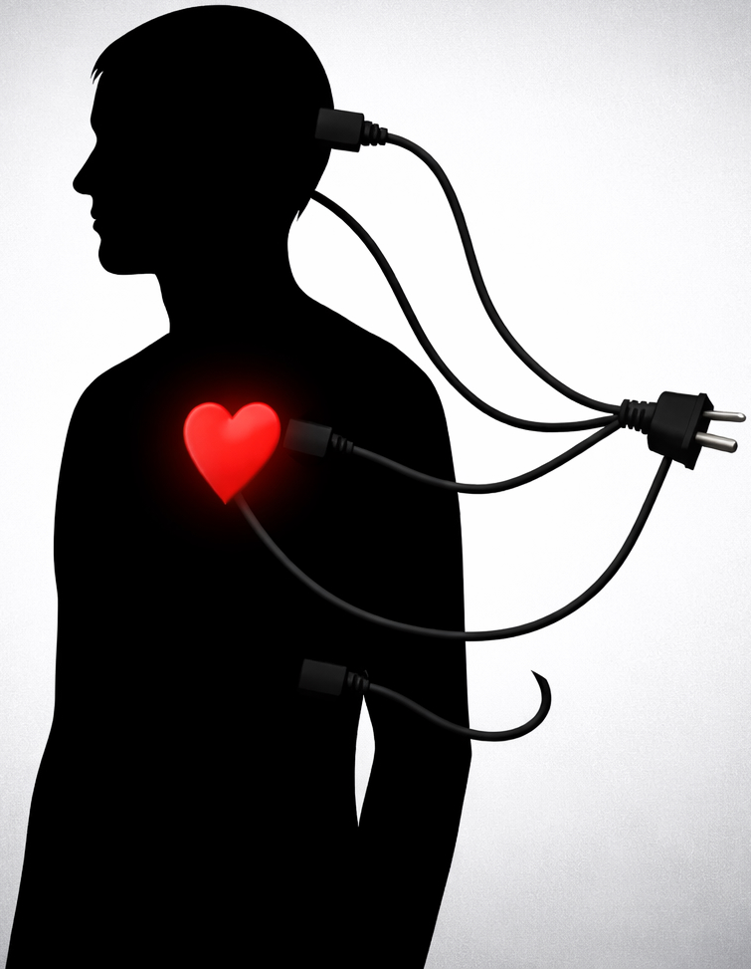
At miste forbindelse
Kriser er naturlige reaktioner på en usædvanlig hændelse og kan forstås som forsøg på at mestre og skabe mening, når vi mister forbindelse
Typiske reaktioner
• Kognitivt: tankemylder, hukommelsessvigt, overload, “huller” i hukommelsen
• Emotionelt: hurtigt skiftende og intense følelser
• Kropsligt: svimmelhed, kvalme, uro, smerter
• Adfærd: passivitet, apati, ulogiske handlinger, fjollethed eller vrede
Notes:
Så hvad kan vi sige opsamlende om krisen? Og de reaktioner vi kan forvente at se?
krisen (den traumatiske) er en tilstand hvor vi udsættes for en belastning der overstiger vores kapacitet til at rumme det, hvor vores erfaringer, mestringsstrategier, forståelse ikke længere slår til. Krise: en mental undtagelse tilstand, hvor påvirkningen overgår vores kapacitet eller evne til at håndtere, hvor vi ikke har nogle erfaringer at trække på
Krisereaktioner kan ses som en naturlig reaktion på en udsædvanlig hændelse, det er en mental undtagelsestilstand, og vores reaktioner er et forsøg på at mestre dette.
Krise – kort opsamling
•
• Kendte erfaringer og mestringsstrategier slår ikke til
• Særligt ved traumatisk krise: ingen tidligere erfaringer at trække på

Slide 11
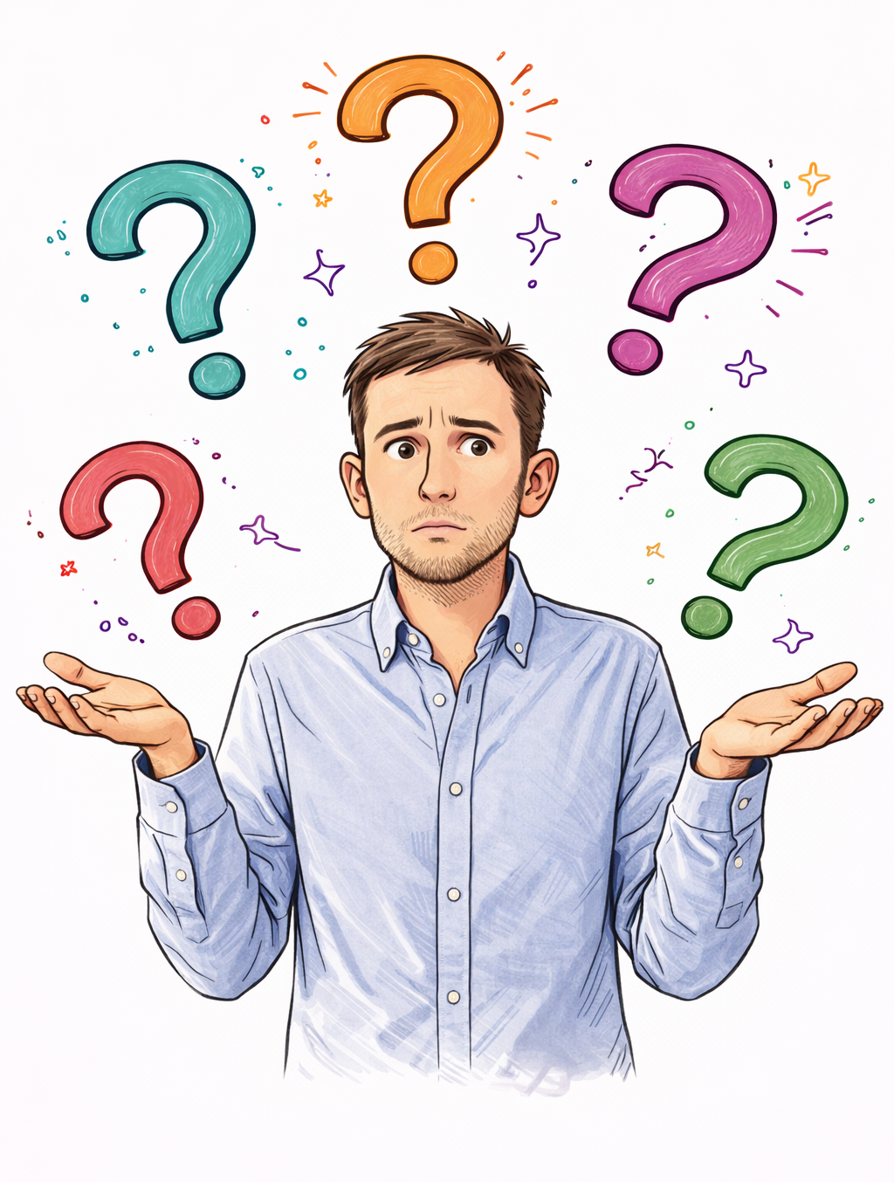
Spørgsmål?
- noget der skal uddybes?
- spørgsmål I sidder med?
Notes:
Fortsættelse: håndtering af krisereaktioner, hvad gør vi?

Slide 12
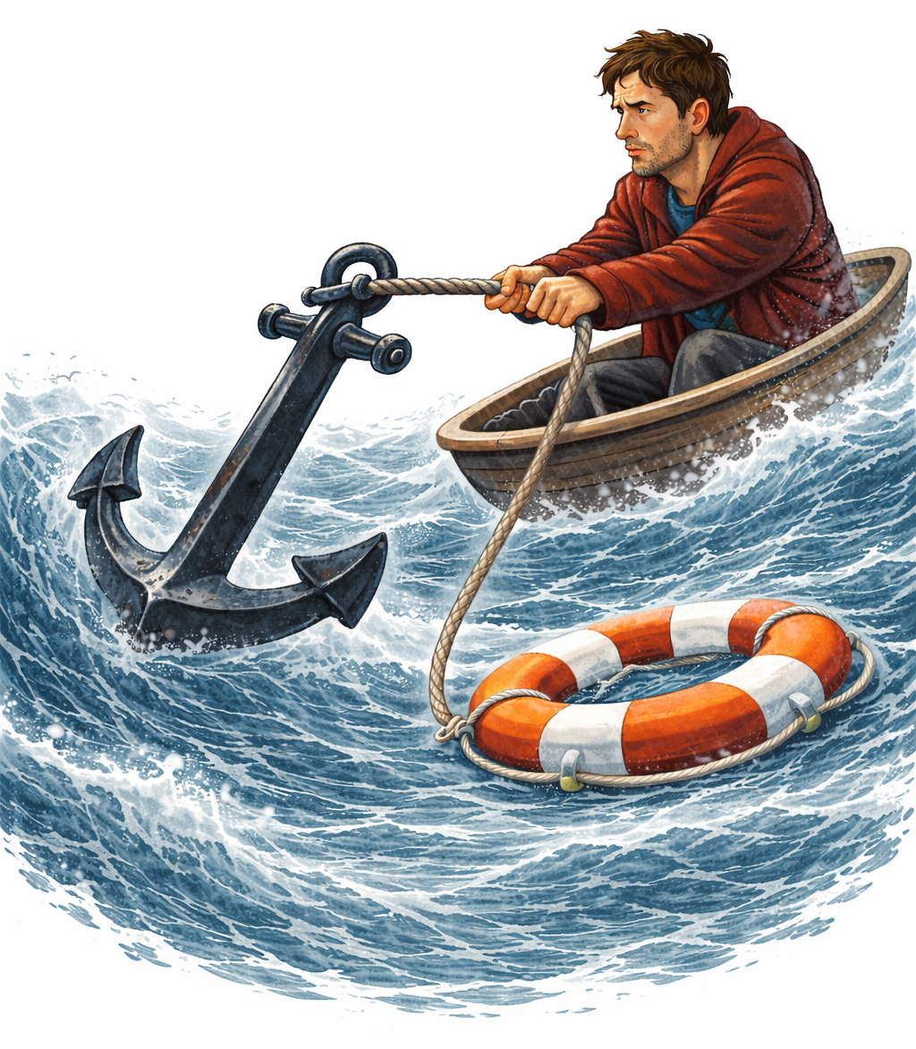
Psykologisk første hjælp
Vær med den anden i det svære
(Godt du ringede, det lyder svært, lad os kigge på det)
Psykisk sikkerhed og tryghed
(Du er tryg her, VI gør det sammen, jeg hjælper dig)
Overblik og basale behov
(“okay, hvor er du? Har du fået noget at spise/drikke? Nu skal der ske..)
Skab kontakt/forbindelse
(“Hvem er bedst at være samme med lige nu? Sæt begge ben på jorden!”)
Normalisere reaktioner
(Det giver mening at din krop reagerer sådan, efter det du har oplevet)
Notes:
Vi har set, at personen i krise er en der: har mistet forbindelsen er i alarmberedskab og efter al sandsynlighed derfor vil have et større eller mindre tab af funktions evne. Hvad har sådan en person brug for? Den psykologiske første hjælp vil jo ofte være det der gives når det er reaktivt kort efter en hændelse 1-3 dage, men de beskrevne områder vil være brugbare uanset hvor i krisen du befinder dig.
- Professionel medmenneskelighed, ta i mod den anden med ro og tilstedeværelse. Vis du er der, og bevar roen. Din vigtigste opgave er at være i det svære med den anden.
Skab sikkerhed og tryghed med de midler du har til rådighed - du kan og skal ikke love mere end du kan holde, men gøre det du kan!
Hjælp med overblik, og basale ting, okay, hvor er du? Har du fået noget at spise/drikke? Så der er sket det, og nu er du her, og skal…
genskab vigtige forbindelser, fødder på jorden/grounding ; til netværk; kontrol,
- normaliserer reaktioner, men undgå at bagatalisere
Hvis de fortsat er i fare/udsat så kan det være at sørge for de kommer i sikkerhed, fx væk fra en ulykke, hen på et hospital, nogen der kan hjælpe dem. Særligt hvis det er tidligt og personen er i chok

Slide 13
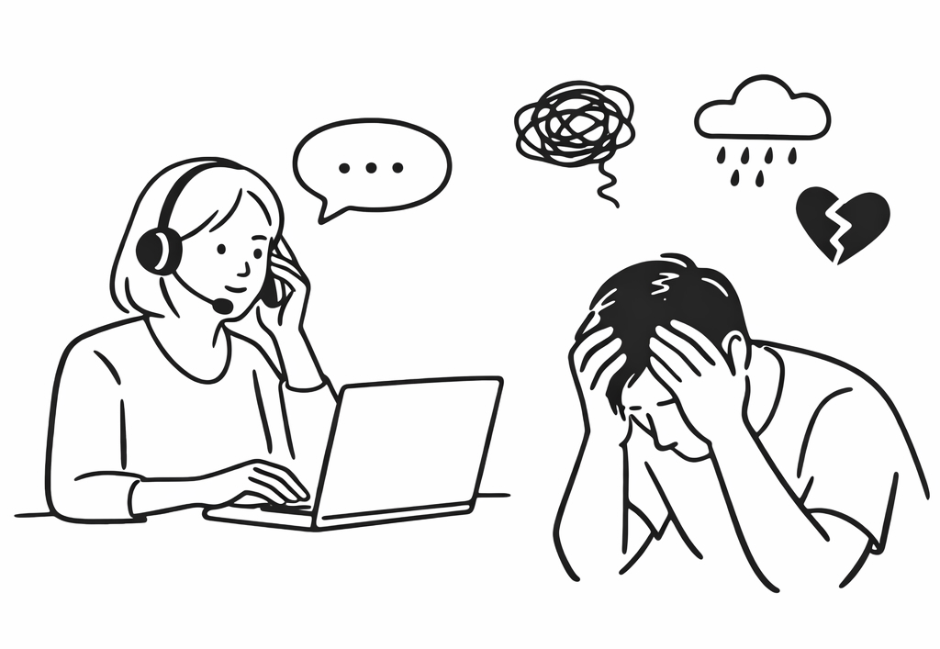
Kommunikation i telefon
Vær verbal, det er din kanal, massere af: ahhh, mmmhh, jaaa. Vis den anden at du er der.
Gentag nøgleord, det skaber forståelse og støtter fornemmelsen af at blive hørt.
Opsummere, det skaber overblik og ro, også for dig selv. (Lav noter for dig selv)
Fremhæv handling: så du gik ud af huset… du har ringet til lægen… Det skaber fornemmelse af kontrol og modvirker belastningsreaktion.
Notes:
Pointen med at vi har en kanal at kommunikere med, en masse af det der skaber relationer mangler. Det kan vi forsøge at kompencere for.
Få beskrivelser, du er der jo ikke!

Slide 14




Berolige
Lyt aktivt
Opsummere
Normalisere
Styr samtale
Være Støttende
Hvem kan være hos dig?
Bagatalisere
Forklaring/konklusion
Træffe store valg
Problematisere
Gå ind i følelser
Hvad har du brug for?
Notes:
Nogle gode eksempler, sætninger…
sekundær victimisering, fx “det var jo bare en øvelse” “du skal ikke være bange, det skal nok gå”
Spørg til følelser (det understøtter ikke den naturlige bearbejdning)
DO
DON’T

Slide 15

Ta vare på dig selv
• Forbered det, du kan – klare rammer giver ro
• Skab gode arbejdsvilkår – pauser og fysiske rammer betyder noget
• Kend dine egne reaktioner – og hvordan du beroliger dig selv
• Træk vejret bevidst – regulér dig selv midt i samtalen
• Ræk ud og bed om hjælp – du skal ikke stå alene
• Sæt grænser med respekt – krise er ikke en undskyldning for dårlig opførsel

Slide 16
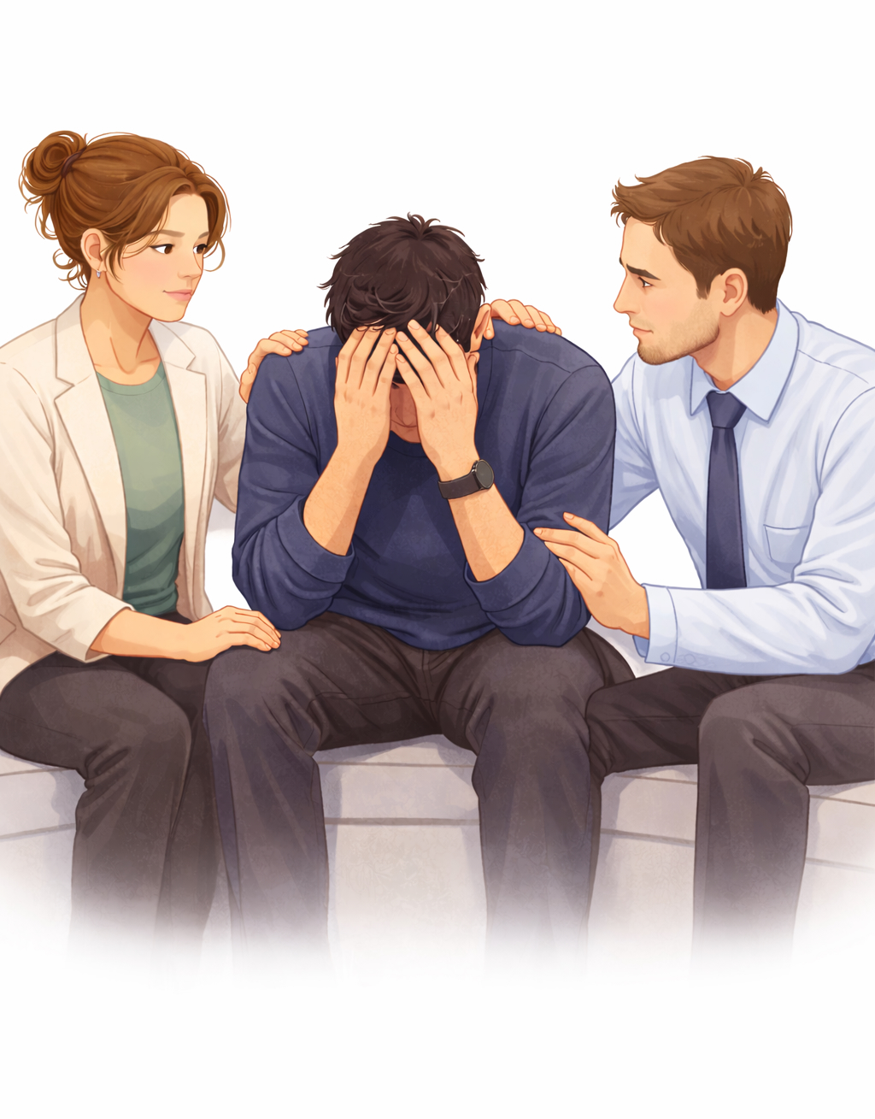
…og hinanden
Sørg for at der er mulighed for sparring og støtte
Sørg for der er oplæring/uddannelse
Sørg for der er mulighed for krisesamtaler og defusing
Det er en styrke at bede om hjælp
Det er ALDRIG den enkeltes problem hvis krisen kradser
Notes:
Til hjælperne:
Før: oplæring, uddannelse, kend egne og andres alm. reaktioner (evt. læs bogen)
Under: gode rammer, nogen og noget at gribe fat i (fx hav vigtige info tæt, hvem kan jeg umiddelbart gå til?), pauser/hvile
Efter: sørg for det er mulighed for debriefing, og støtte/krise samtaler. Husk frivillighed og indulividuelle tilpasninger. Brug det klogt
Kultur: hvor man ikke er alene med det, og reaktioner på arbejdet er normalt og forventeligt, og det er en styrke at bede om hjælp
Defusing: kort samtale, lige efter hændelse eller dagen er slut, formål: at få beroliget folk lidt, støtte, sortering af indtryk, kort praktisk info
Debreifing: 1-2 dage efter hændelse, helt ikke før, struktureret gennemgang af hændelse, formål: at forbygge traumatiske efterreaktioner, og sikre bearbejdning.
Læring, bearbejdning, screening, normalisering, sammenhold
Frivilligt
For at forebygge og undgå sekundær og teritrær traumatisering
Sikre sundt arbejdsmiljø i noget der kan være ‘forudrenet’ af kriser
For at løse opgaverne bedre, sjovere og mere meningsfuldt, SAMMEN
Fortæl historie om taxa selskab hvor medarbejder blev sekundært traumatiseret af historier OG optagelser fra kunder der opførte sig truende, upassende mm. (Hun så og hørte et barn i nød, det ramte noget) - sårbarheden i hende.

Slide 17

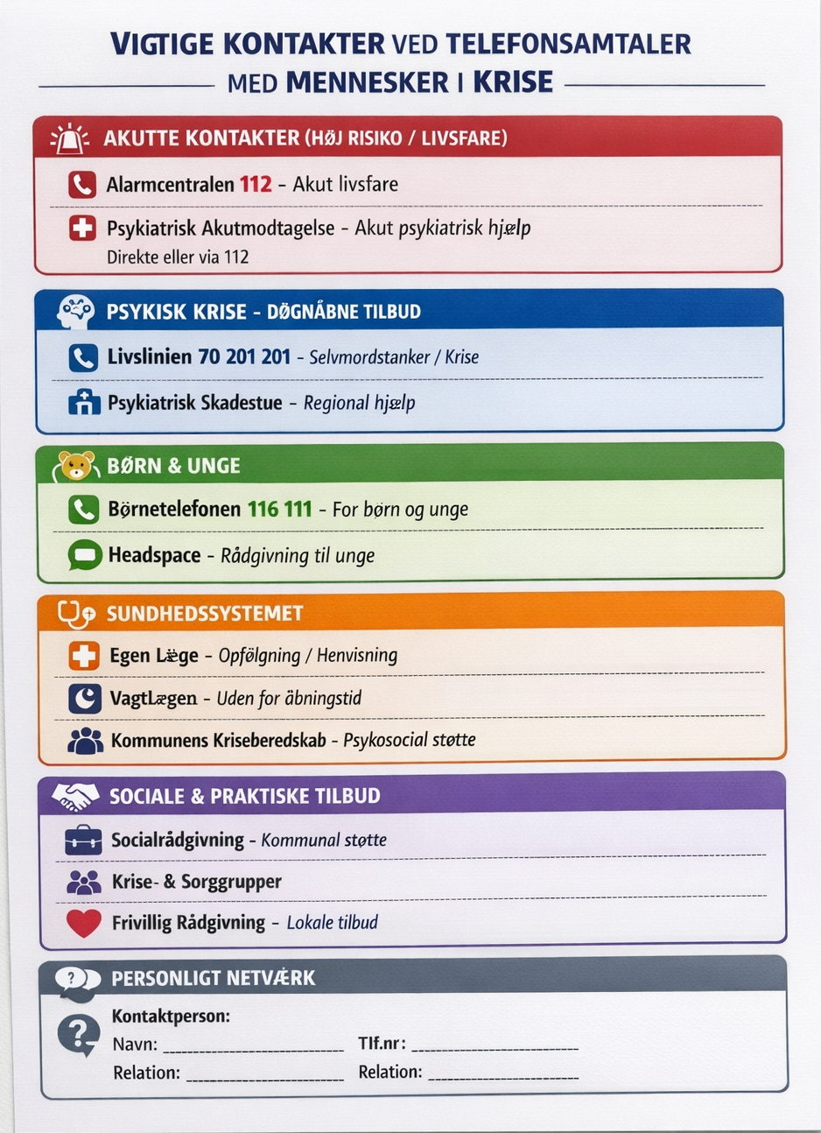
Vigtige kontakter
Folk i krise har ofte svært ved at husk og orientere sig, og vi kan også selv have svært ved at huske relevante informationer.
Godt at have ved hånden:
Frivillige rådgivninger (livslinjen, headspace mm)
Krise/sorggrupper
Foreninger (kræftens bekæmpelse, psykiatrifonden)
Støttegrupper
Læge/skadestue (akut modtagelser mm)
Andet?
Send folk det rigtige sted hen, når du ikke selv kan hjælpe mere.

Slide 18
Spørgsmål?
- noget der skal uddybes?
- spørgsmål I sidder med?
Tak for nu
Notes:
Fortsættelse: håndtering af krisereaktioner, hvad gør vi?

